Slide 1
Повышение эффективности образовательной деятельности посредством непрерывного совершенствования профессионального уровня и педагогического мастерства педагога

Slide 2
"Учитель живёт до тех пор, пока учится, как только он перестает учиться, в нём умирает учитель"
К.Д.Ушинский

Slide 3
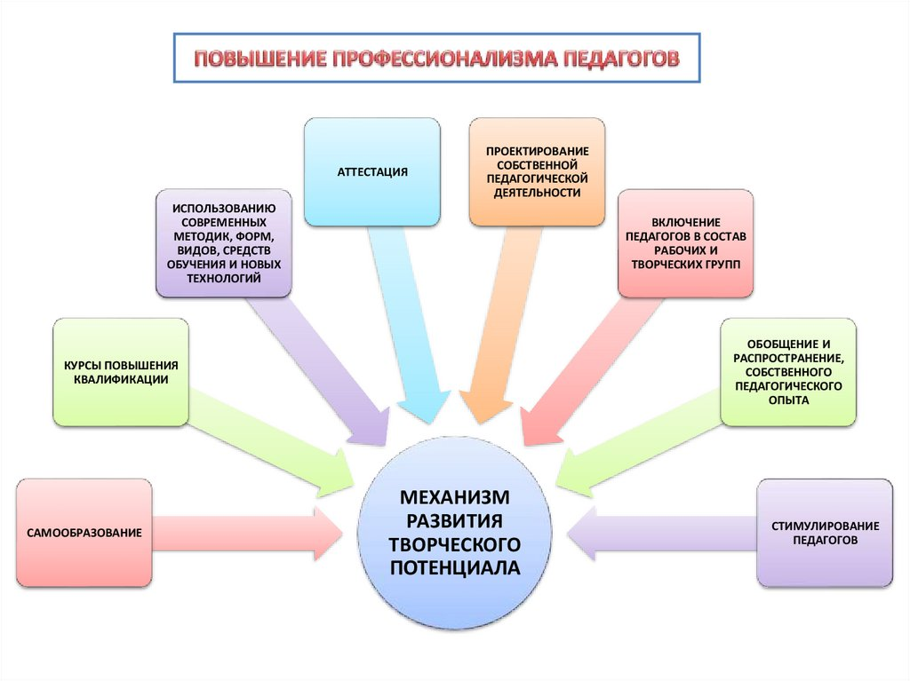

Slide 4
Мотивы, побуждающие учителя к самообразованию
желание творчества;
стремительный рост современной науки;
ежедневная работа с информацией;
конкуренция;
материальное стимулирование.

Slide 5
Основные направления, в которых учителю необходимо заниматься самообразованием.
профессиональное (предмет преподавания);
психолого-педагогическое (ориентированное на учеников и родителей);
психологическое (имидж, общение, искусство влияния, лидерские качества и др.);
методическое (педагогические технологии, формы, методы и приёмы обучения);

Slide 6
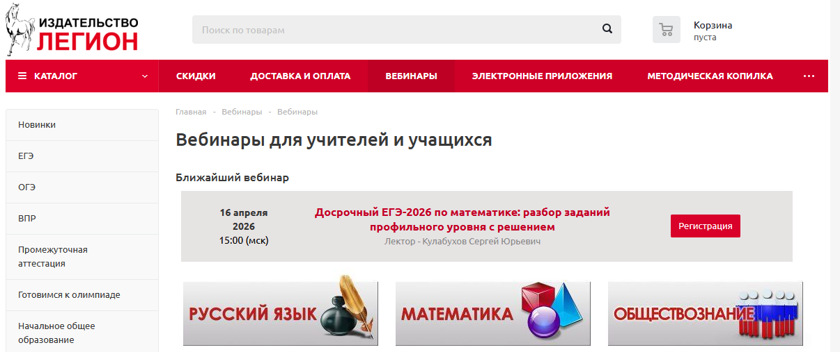
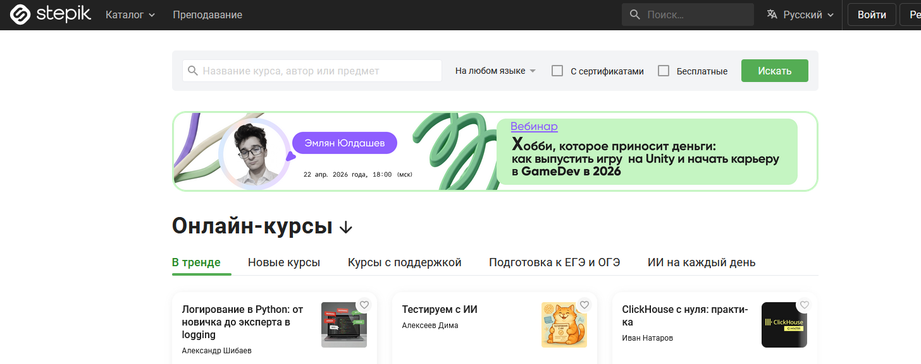
Курсы повышения квалификации

Slide 7
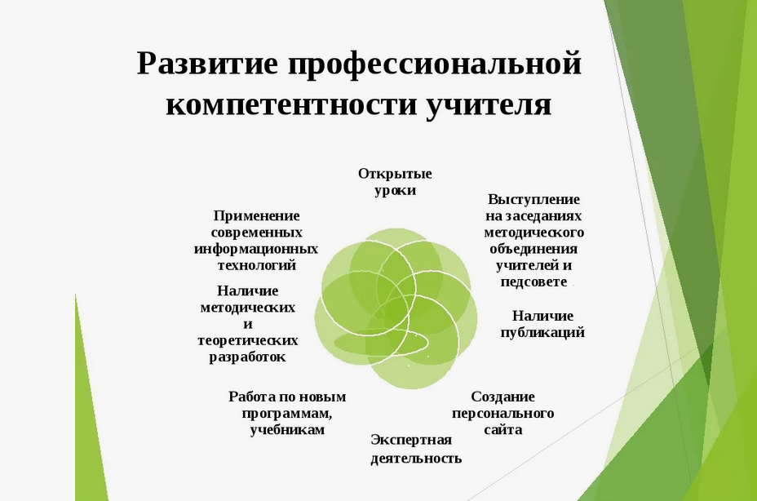

Slide 8
Изучать и внедрять новые технологии, формы, методы и приёмы обучения.
Посещать уроки коллег и участвовать в обмене опытом.
Периодически проводить самоанализ своей профессиональной деятельности.
Совершенствовать свои знания в области классической и современной психологии и педагогики.
Систематически интересоваться событиями современной экономической, политической и культурной жизни.
Участие в творческих конкурсах.

Slide 9
Спасибо за внимание!

